Slide 1
មេរៀនរំឭកទី៤៥ ផ្ញើជើង ឈ្ង ឈ្ន ឈ្ម ឈ្ល ឈ្វ
ភាសាខ្មែរ ថ្នាក់ទី២

Slide 2
រំឭក
ឆ្ពោះ
ឆ្ដោ
ឆ្វាត់ឆ្វែង
ជ្រុងជ្រោយ
ទ្រាំទ្រ

Slide 3
ជើងព្យញ្ជនៈ
្ង
្ន
្ម
្ល
្វ

Slide 4
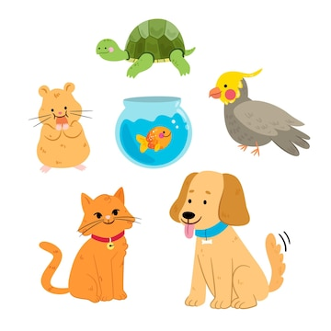
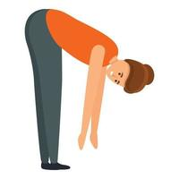
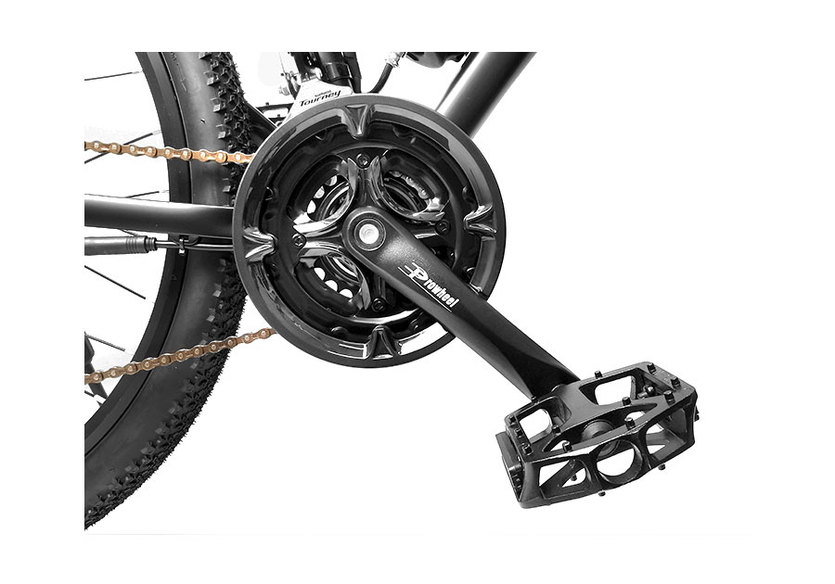
ឈ្ង
ឈ្ម
ឈ្ន

Slide 5
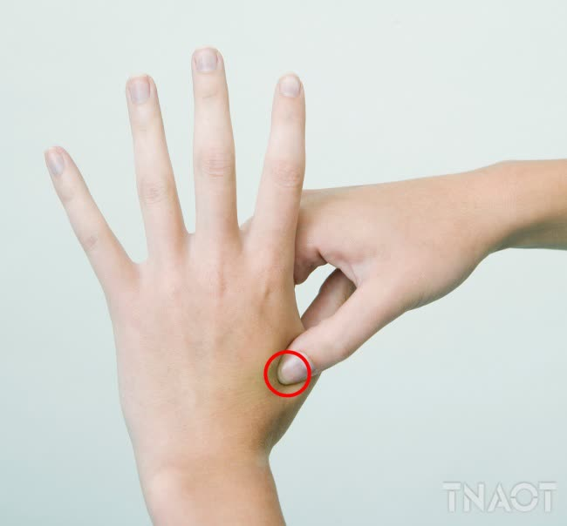
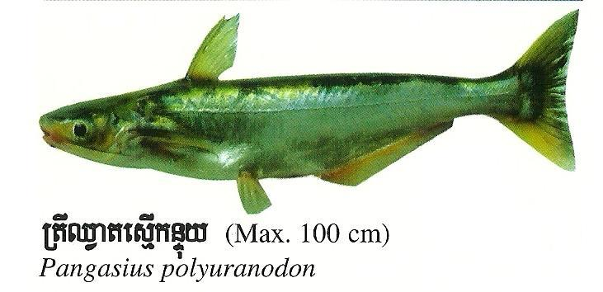
ឈ្ល
ឈ្វ

Slide 6
ព្យញ្ជនៈផ្ញើជើង
ឈ្ង
ឈ្ន
ឈ្ម
ឈ្ល
ឈ្វ

Slide 7
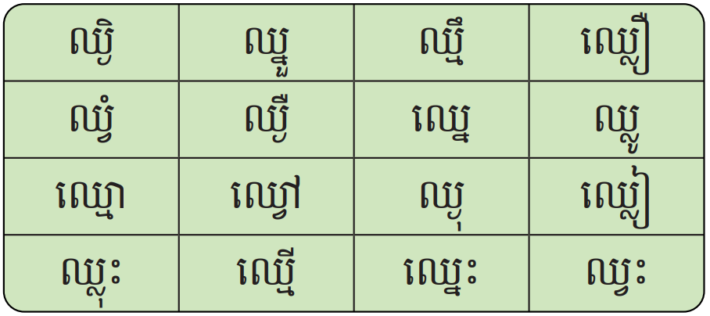
ការអានព្យាង្គ

Slide 8
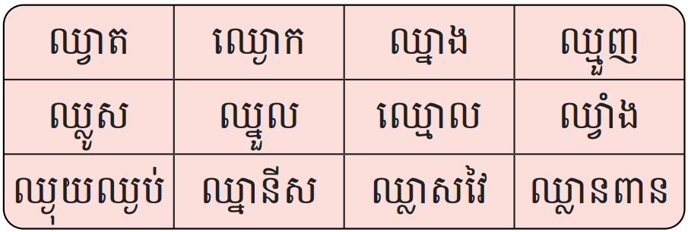
ការអានពាក្យ

Slide 9
ឈ្មុស
ឈ្លាសវៃ
ជ្រូកឈ្មុសរងដំឡូងជ្វាដេញមិនឈ្នះ។
ជ្រូក/ឈ្មុស/រងដំឡូងជ្វា/ដេញ/មិន/ឈ្នះ។

Slide 10
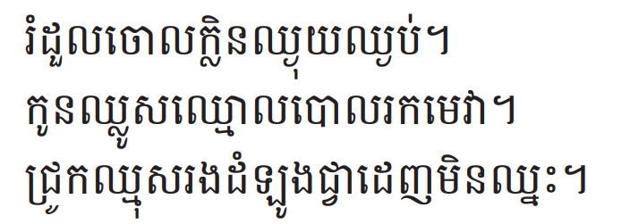
ការអានល្បះ

Slide 11
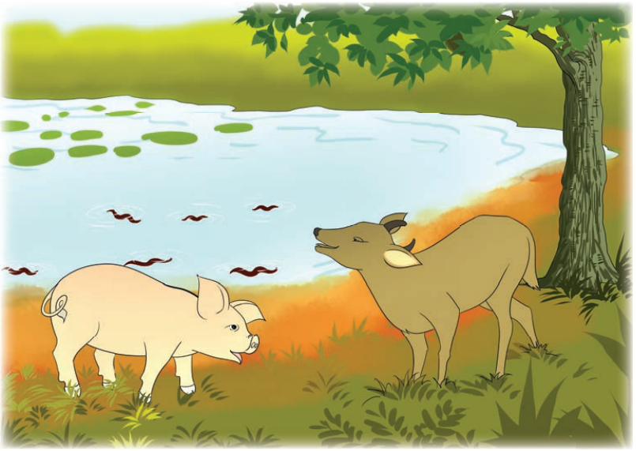
ការអានអត្ថបទខ្លី

Slide 13
ការសរសេរ
ឈ្លាសវៃ
ឈ្ងុយឈ្ងប់
ឈ្លូសឈ្មោល
ឈ្វាត
ឈ្លានពាន
ក្រអូបឈ្ងុយឈ្ងប់

Slide 14
សូមអរគុណ !!

